Slide 1
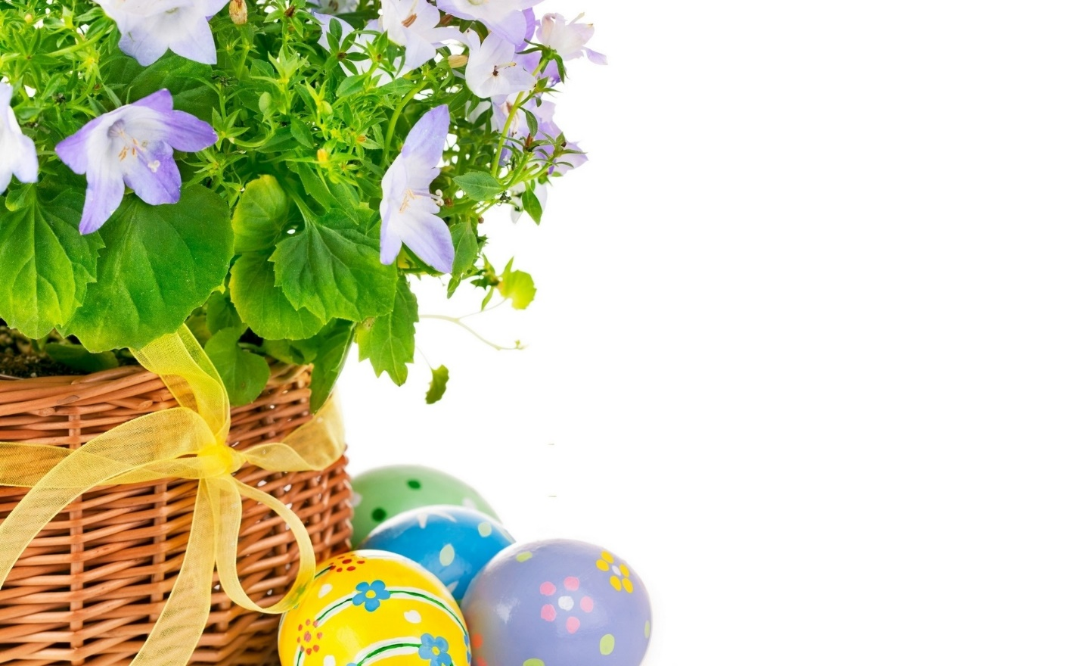
«Долгожданная весна нам день Пасхи принесла».
Средняя группа №11 «Радуга»
Подготовила воспитатель: Никонова В.Н.
2020 год

Slide 2
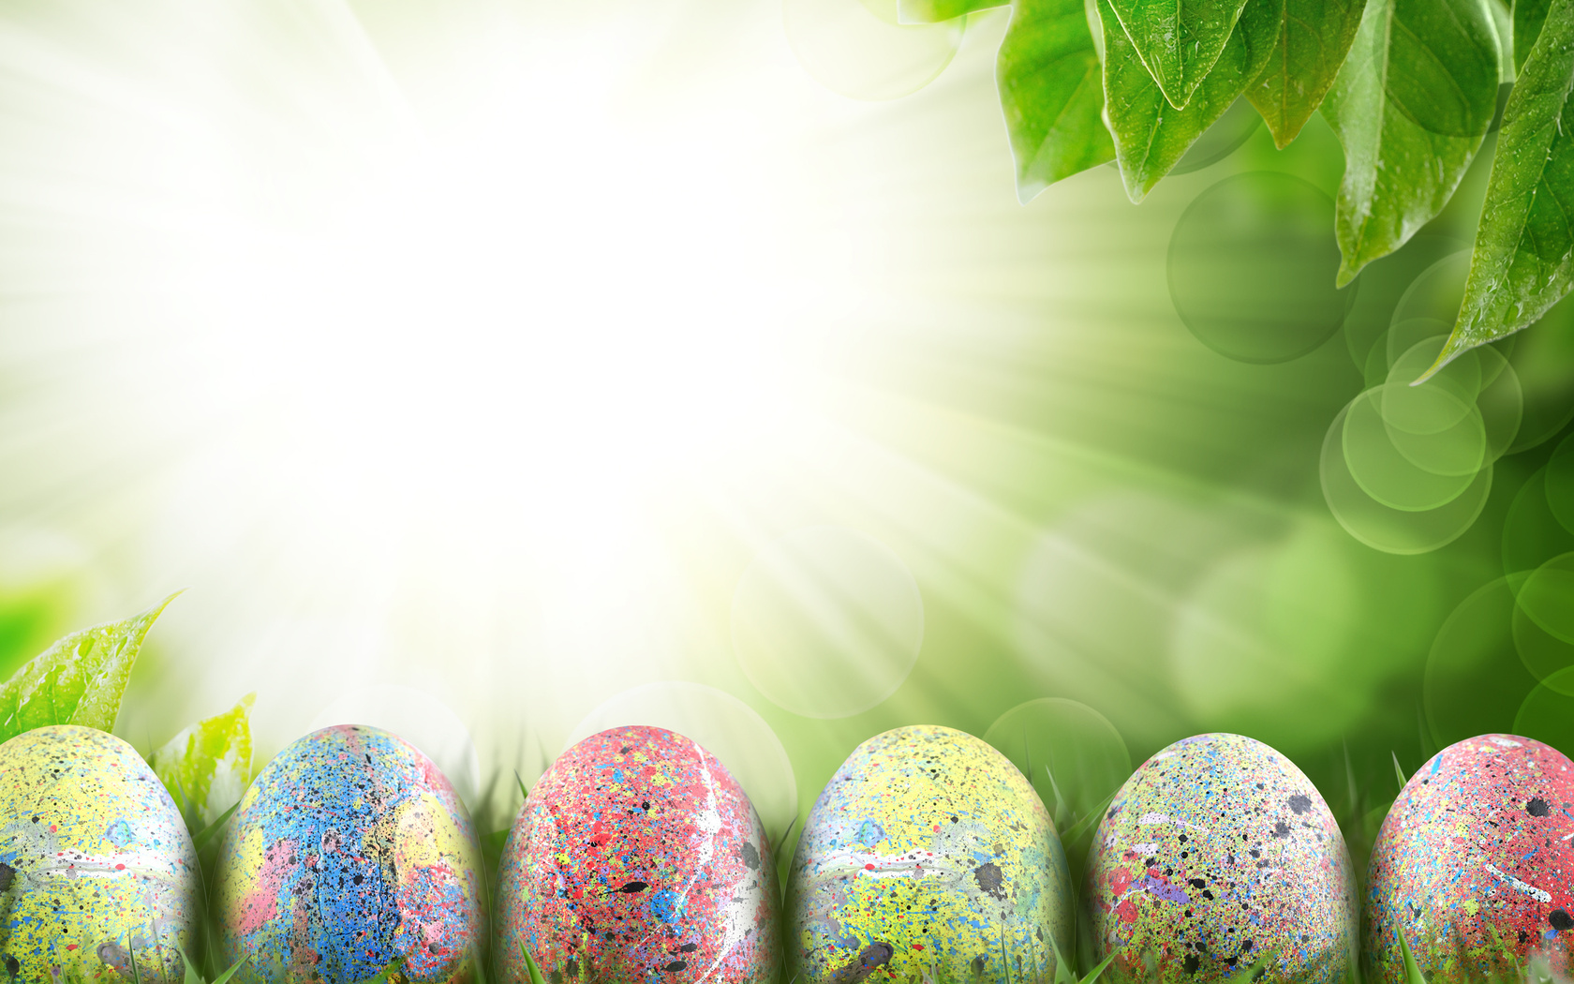
Цель: Приобщение детей к истокам народной культуры, духовными ценностями.
Задачи: - Расширить представление о народном празднике; - Воспитывать интерес к истории и культуре России; - Формировать навыки межличностных отношений, воспитывать в детях чувство товарищества, доброты и уважения.

Slide 4
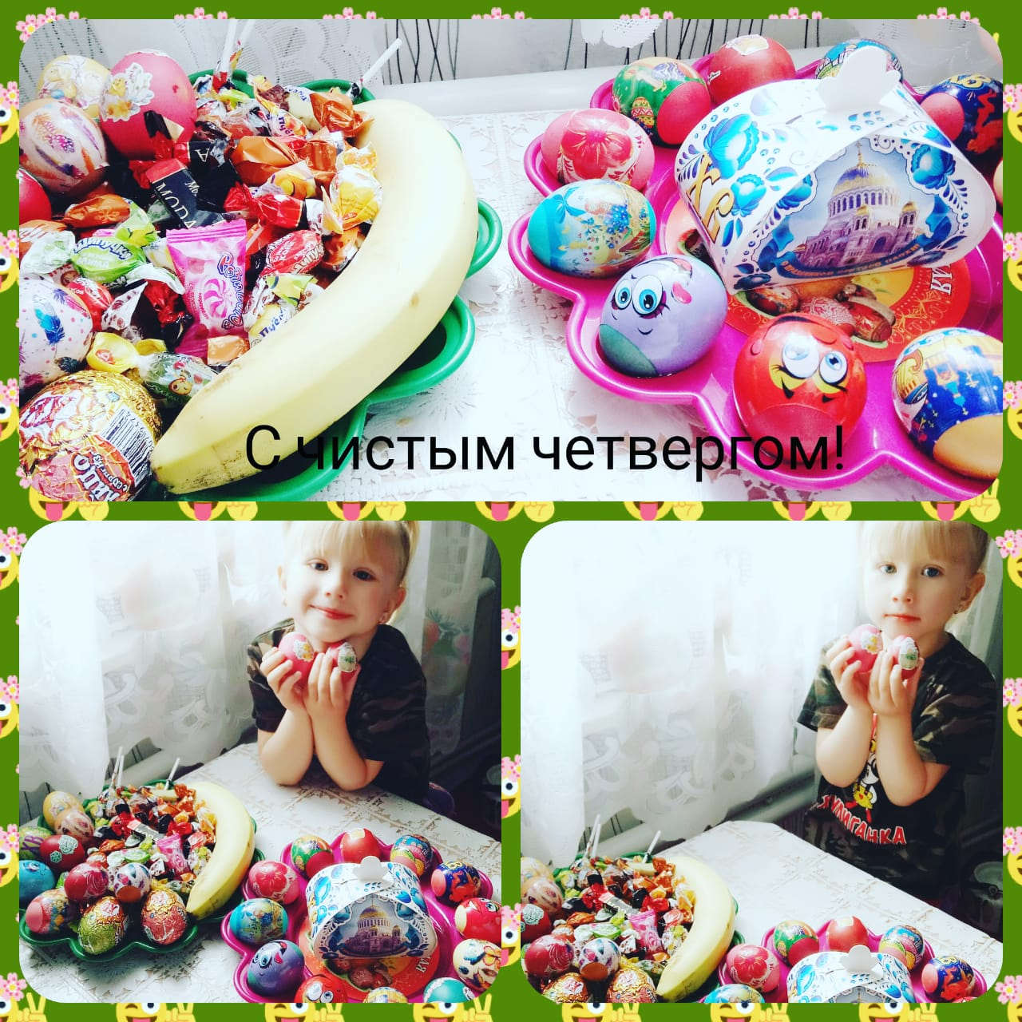
На Чистый четверг я желаю тепла, Успехов, здоровья, везения! Пусть жизнь твоя будет от счастья светла И бодрым всегда настроение! Без скверны и горя по жизни иди, С достоинством, верой, любовью, Всех благ, что есть в мире, тебе от души, Желаю прекрасной порою!

Slide 5
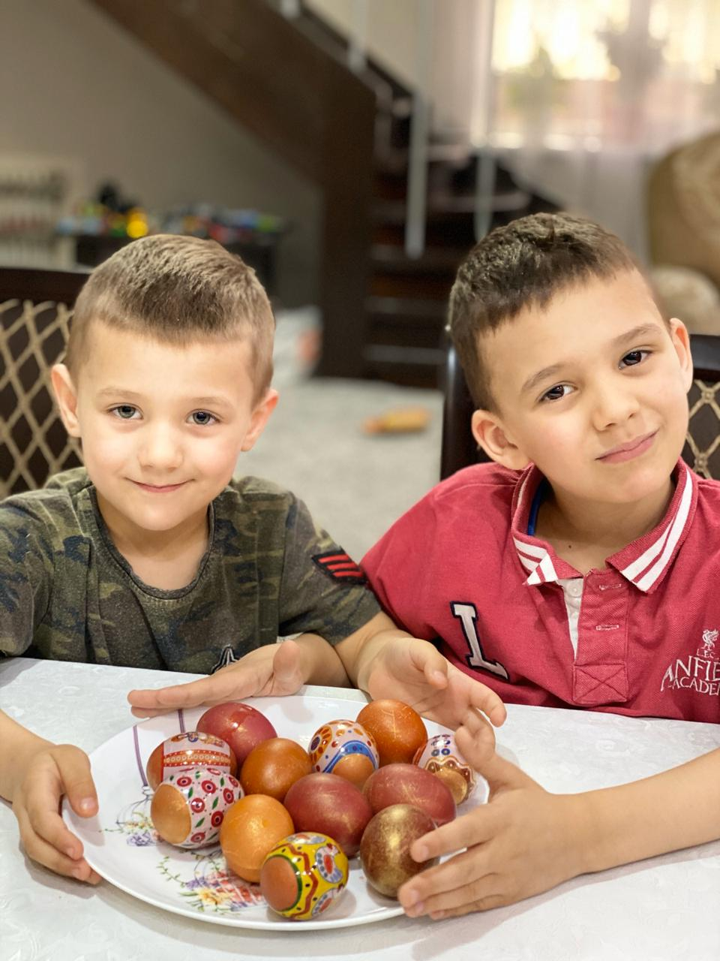
Праздник Пасхи — светлый, чистый, День, когда Христос воскрес… Радость солнышком лучистым Улыбается с небес.

Slide 6
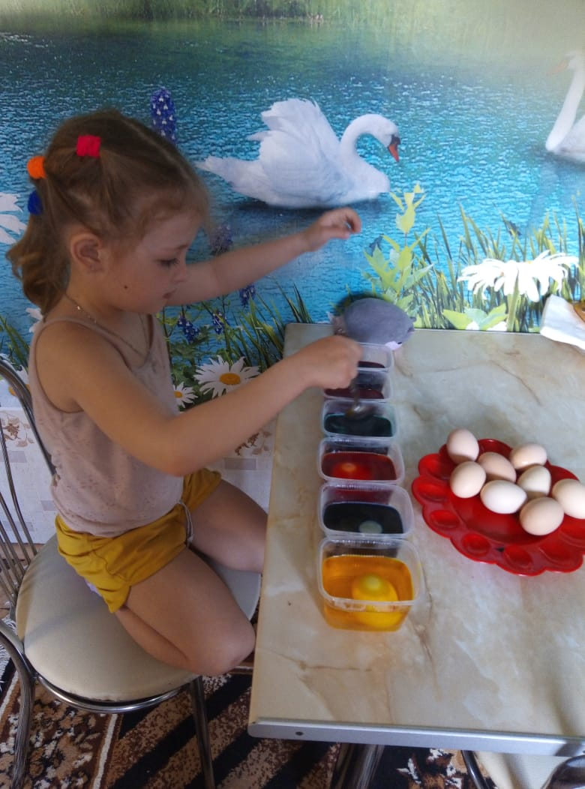
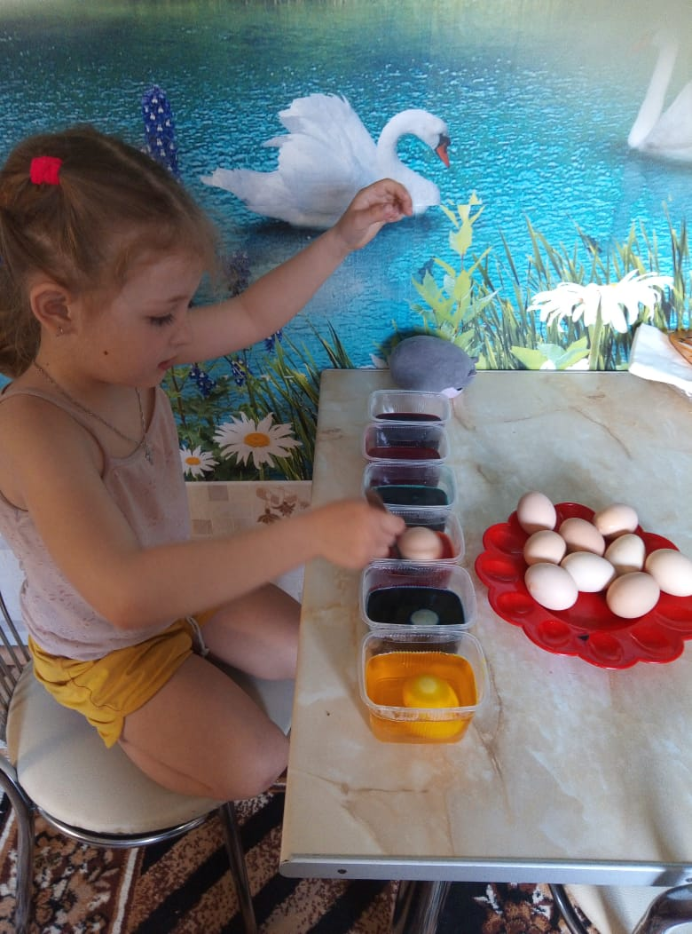
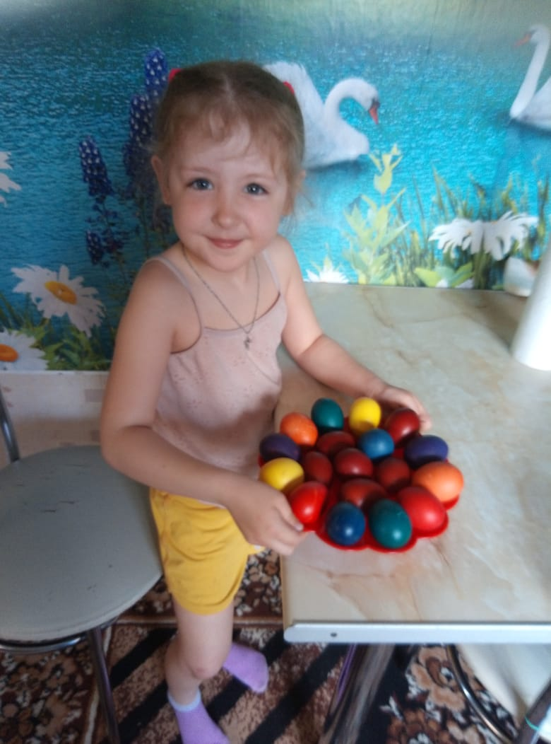

Slide 7
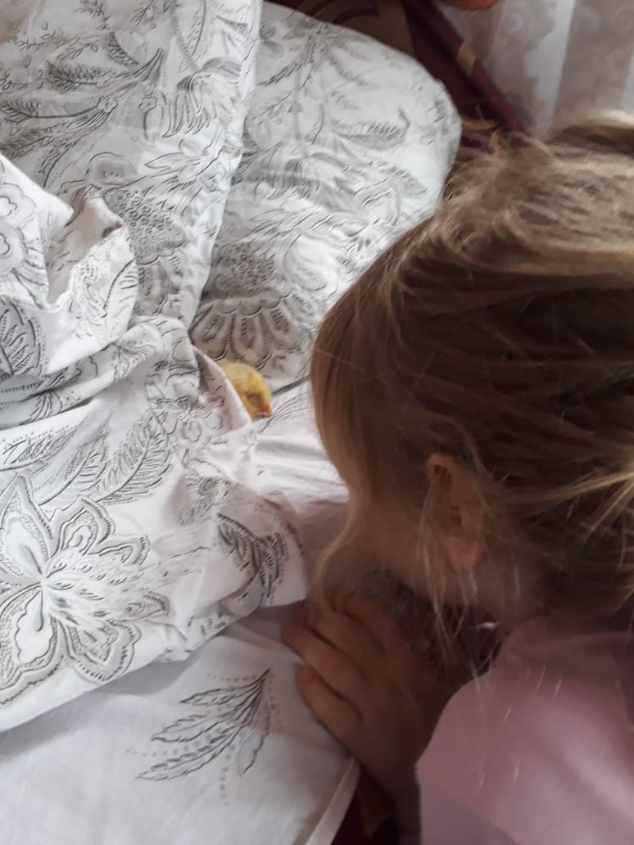

Slide 8
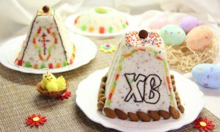
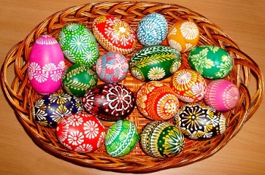
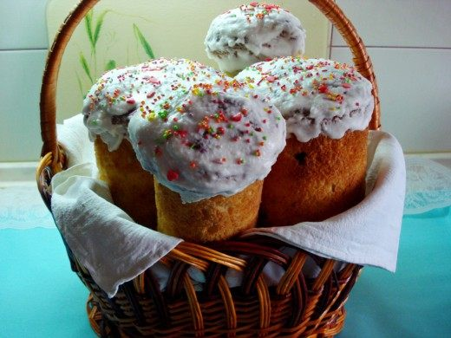

Slide 9
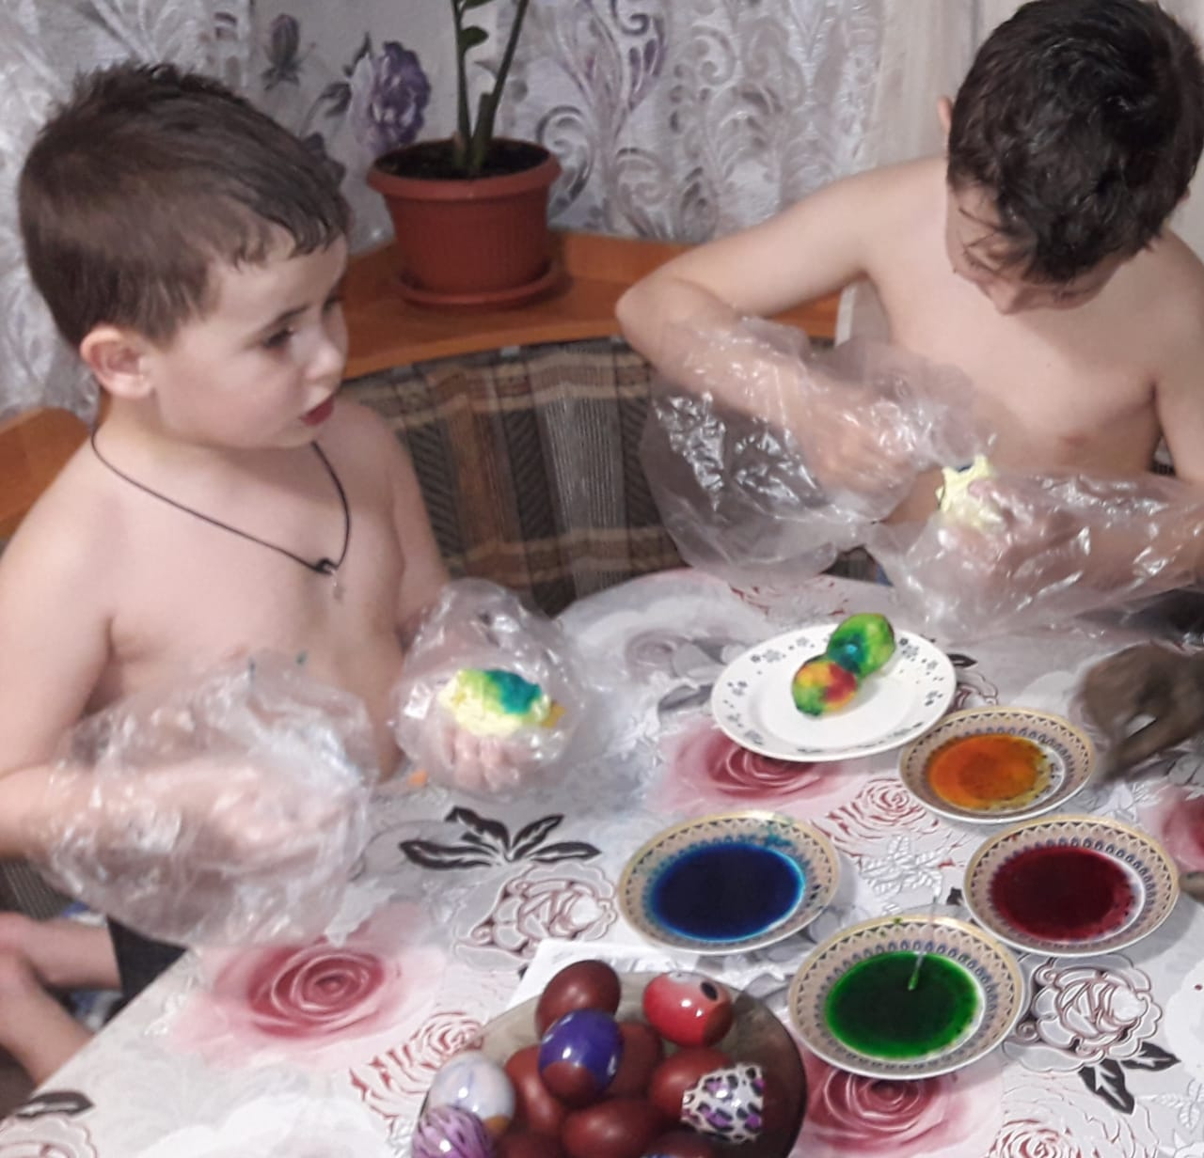

Slide 10
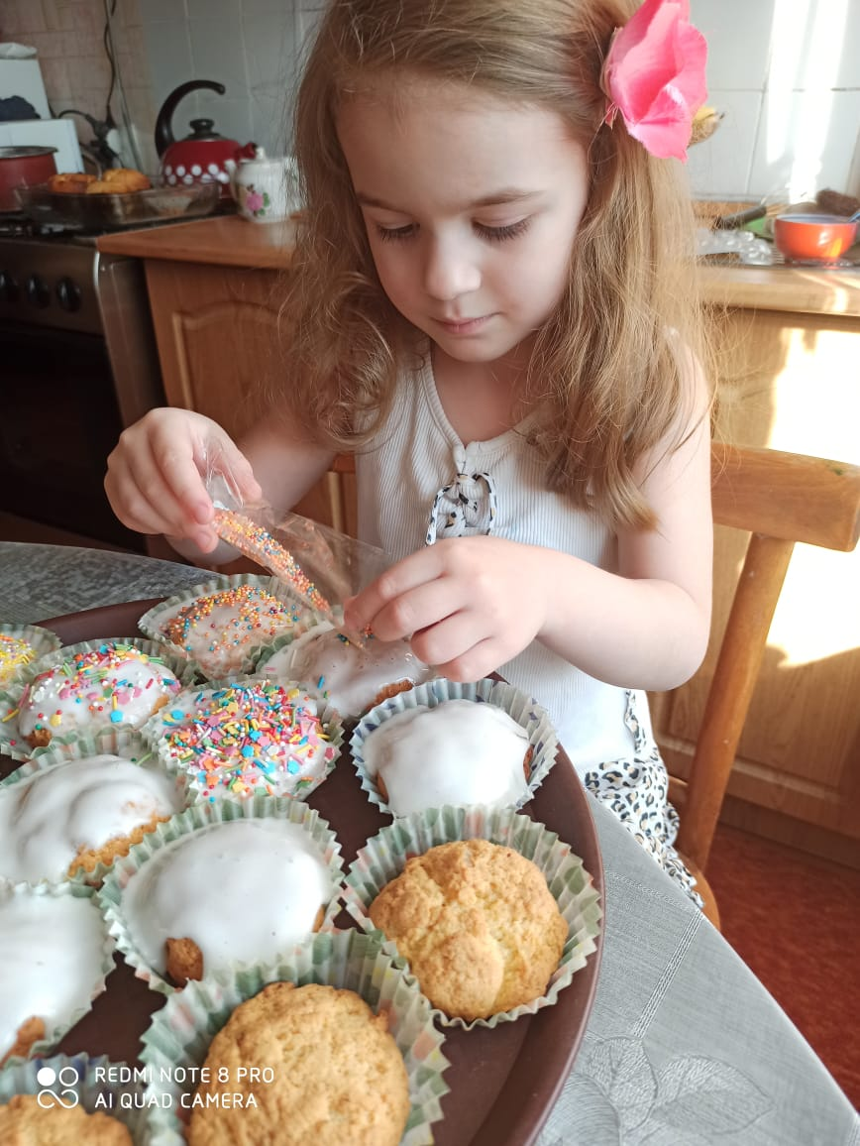

Slide 11
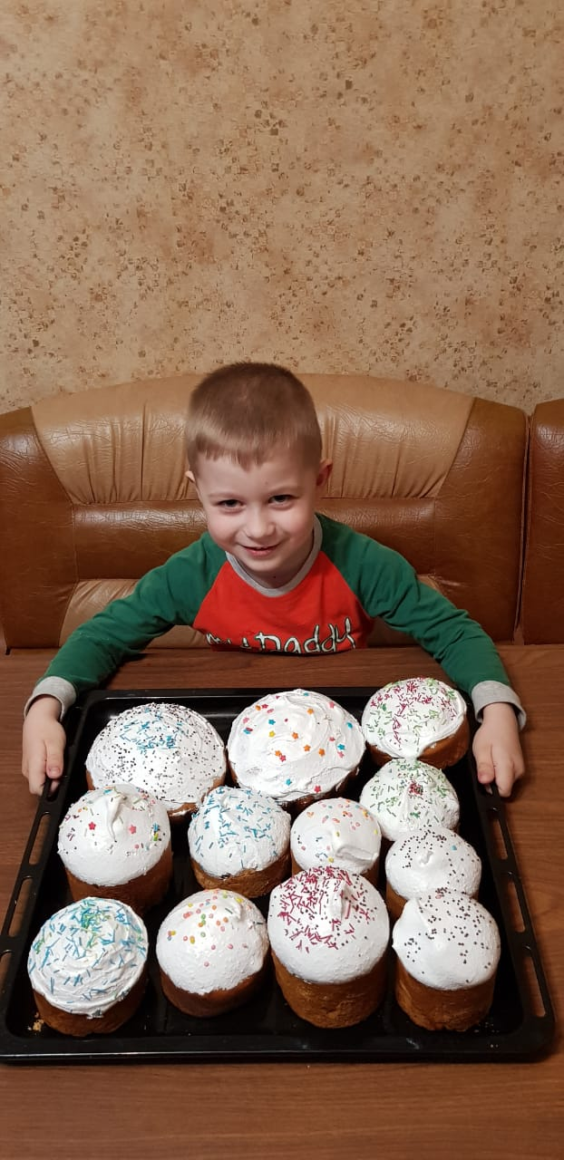

Slide 12
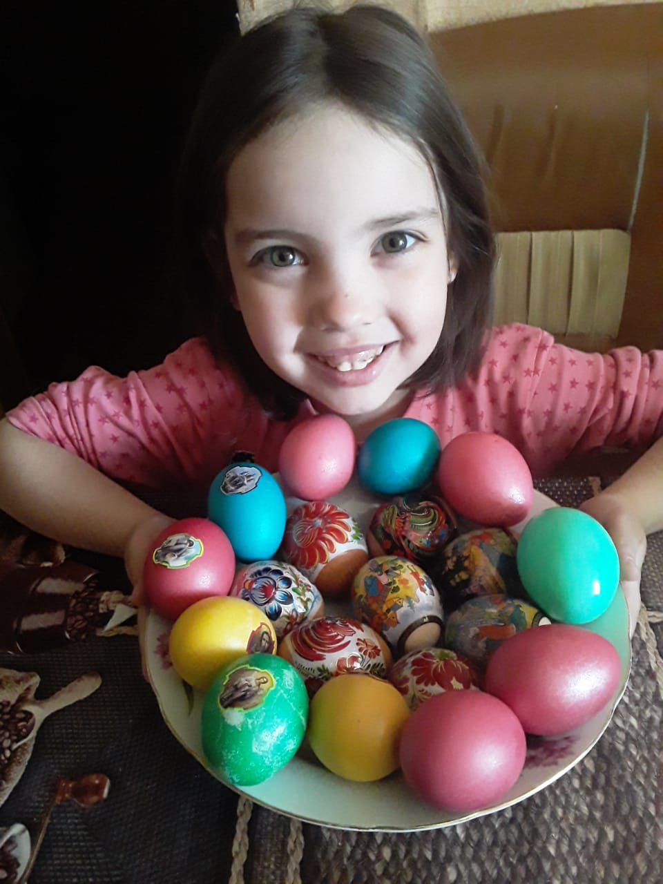

Slide 13
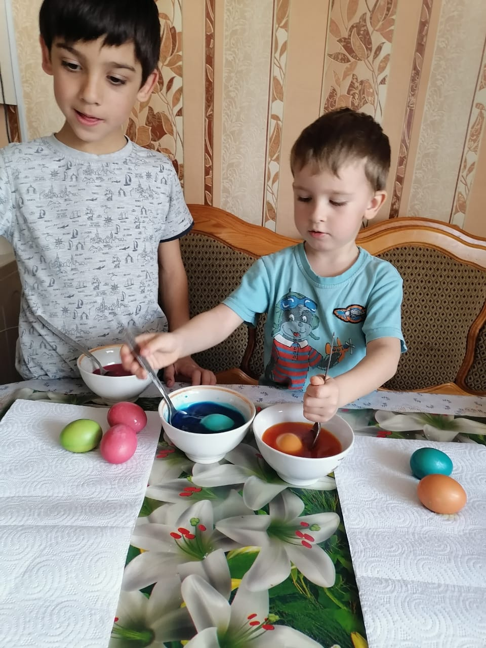
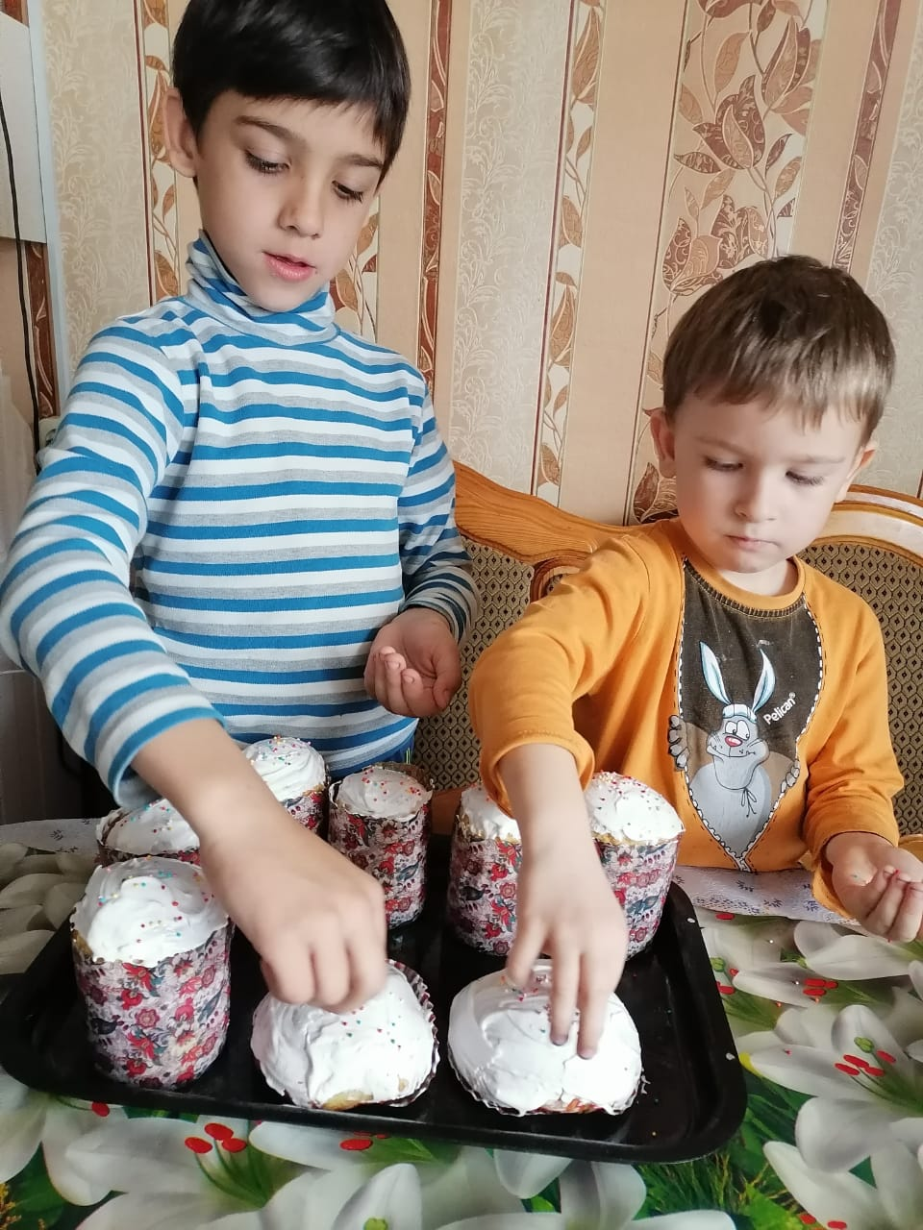
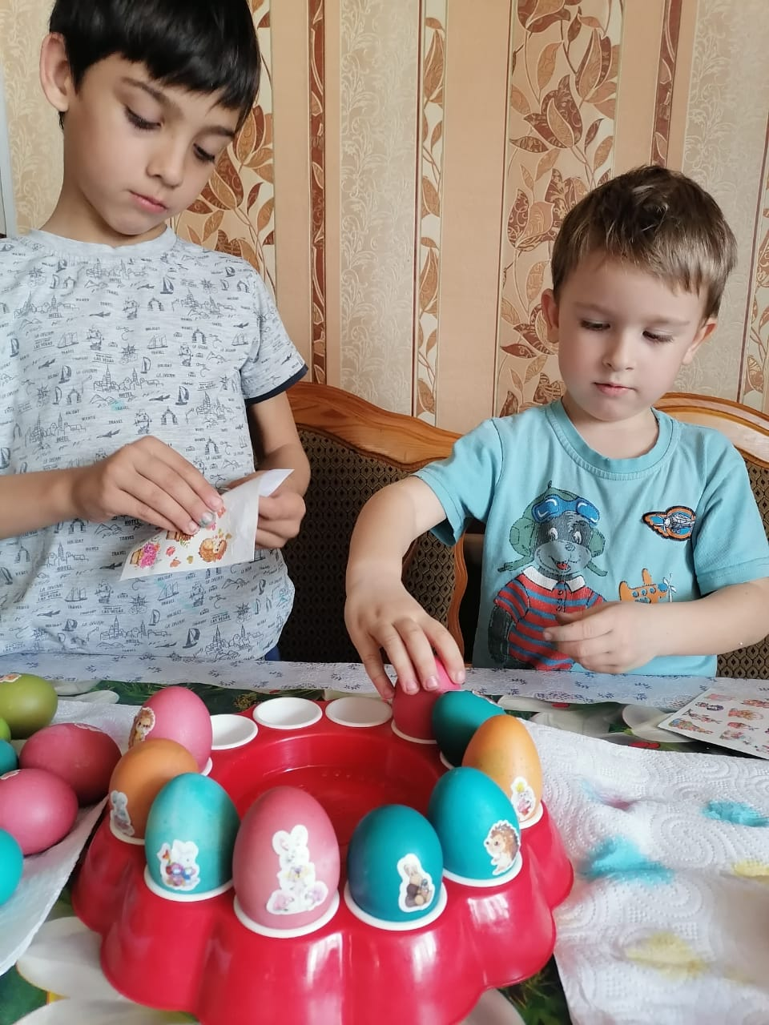

Slide 14
